Slide 1



JavaScript
TypeScript

Slide 2
목차
A table of Contents
#1,
JavaScript
#2,
ECMAScript
#3,
Vanilla JS
#4,
TypeScript
Notes:
목차는 첫번째로
자바스크립트
에크마스크립트
바닐라 자바스크립트
타입스크립트 순서로 발표하겠습니다.

Slide 3
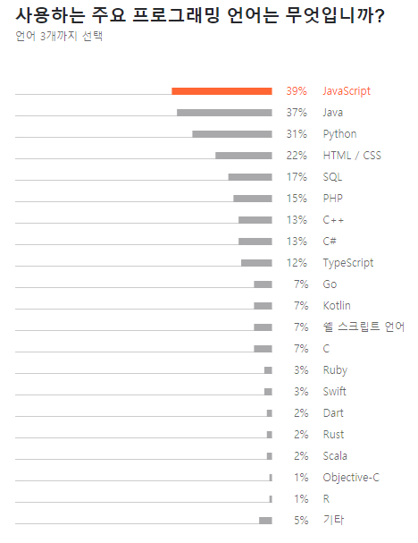
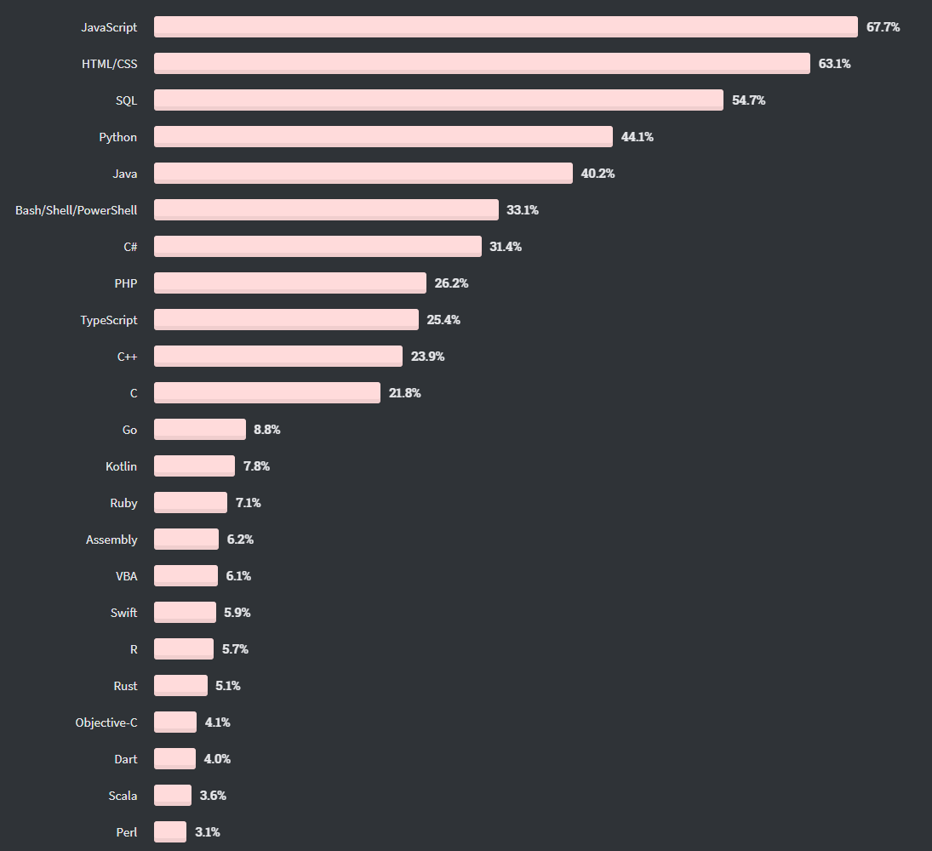
Part 1
JavaScript
Notes:
첫번째로 자바스크립트 입니다.
자바스크립트는 가장 많이 사용되고 있는 프로그래밍 언어이고

Slide 4
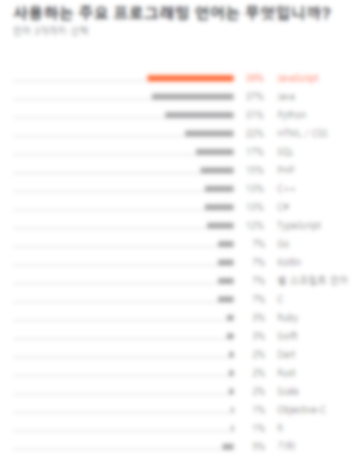

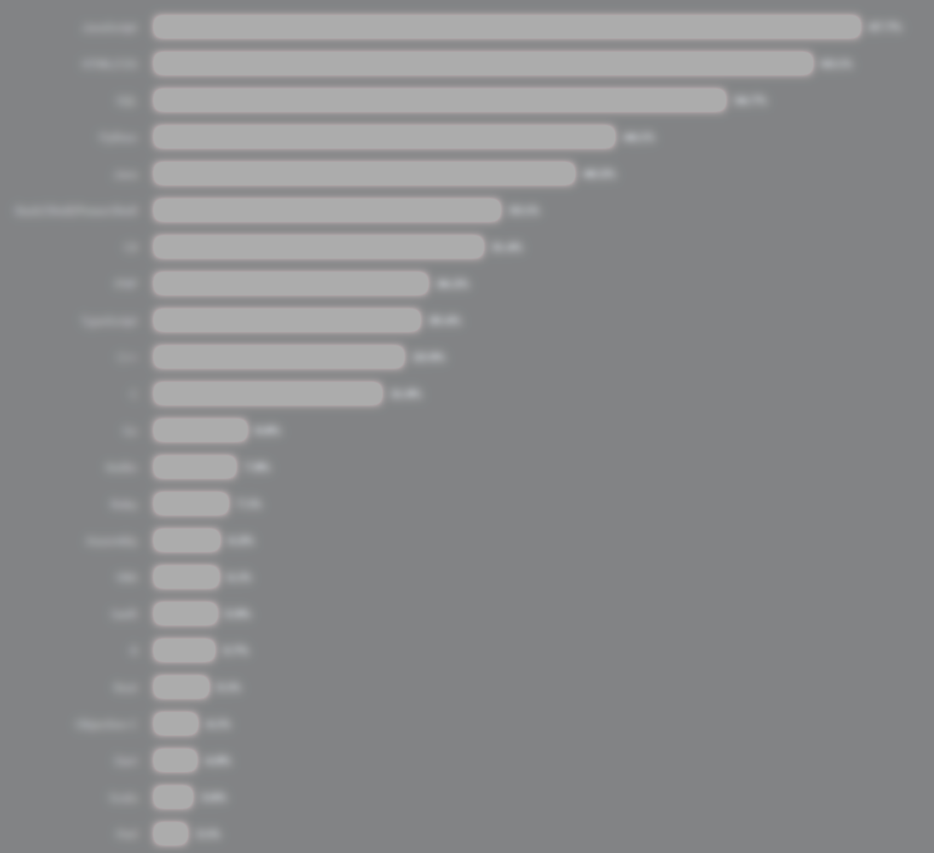




Part 1
JavaScript
Notes:
앵글러 뷰 리엑트 노드 일렉트론 등 다양한 프레임워크들을 통해 프론트엔드뿐만 아니라 백엔드 분야에도 널리 쓰이는 언어입니다
이런 자바스크립트 언어가 어떻게 생겨났고 어떻게 발전했는지에 대해 발표를 준비했습니다

Slide 5

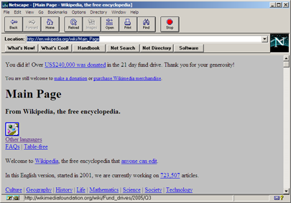
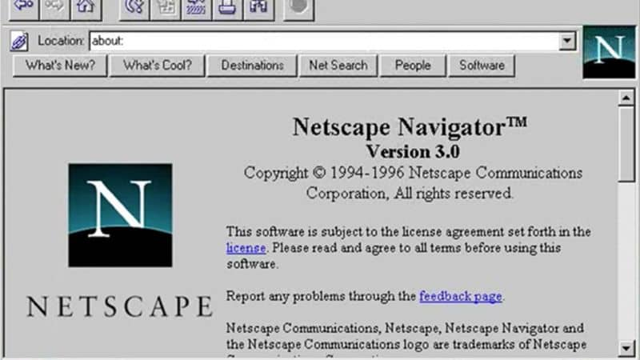
Part 1
JavaScript
정적인 화면을
동적으로 제어하면
좋을 것 같은데…
Notes:
자바스크립트의 탄생에 대해 먼저 설명하겠습니다
자바스크립트를 탄생시킨 브라우저는 넷스케이프 네비게이터인데요
1994년 넷스케이프 네이게이터 브라우저가 출시되었고 시장점유율 90%에 육박하는 폭발적인 반응을 얻었습니다.
당시에 웹 브라우저는 정적인 화면만 보여줬는데요.
이런 정적인 화면을 동적으로 제어하면 좋겠다는 생각을 하게 되었고

Slide 6

Part 1
JavaScript
브렌던 아이크
“ “
Mocha
Notes:
1995년 브렌던 아이크가
웹 스크립트 언어로 모카(Mocha)라는 이름으로 개발을 시작해서

Slide 7

Part 1
JavaScript
브렌던 아이크
Mocha
↓
LiveScript
↓
JavaScript
Notes:
이후 LiveScript로 이름을 변경하였다가
JavaScript로 완성하게 되었습니다.
자바라는 명칭이 들어가서 자바(Java)와 관련이 있을 것 같은데
관련은 없고 당시에 뜨고 있는 자바에 인기가 높았고
마케팅적인 이득을 위해 이름을 이렇게 지었다고 합니다.

Slide 8

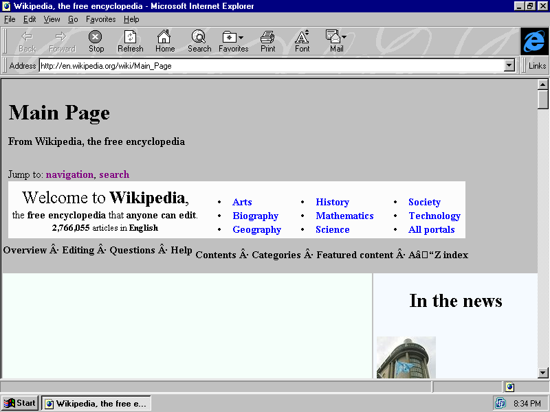
Part 1
JavaScript
JavaScript
VS
JScript
Notes:
넷스케이프가 자바스크립트를 출시하고 얼마 뒤, 마이크로소프트사는 자바스크립트를 그대로 베껴 Jscript를 출시하게 됩니다.
이때부터가 개발자들에게 고통의 시발점이라고 하는데요

Slide 9


Part 1
JavaScript
VS
Notes:
넷스케이프의 자바스크립트와 인터넷익스플로러의 J스크립트는 완벽하게 호환이 되지 않았기 때문에
개발자들은 넷스케이프 네비게이터와 인터넷익스플로러, 서로 다른 브라우저 위에서 잘 작동하도록 개발해야 했습니다

Slide 10


Part 2
ECMAScript
1997, 7
ECMA-262
1996, 11
JavaScript
Notes:
다음은 ECMAScript 입니다
넷스케이프는 표준화를 위해 자바스크립트 기술 규격을 1996년 11월, Ecma 인터내셔널에 제출하였습니다.
ECMA 일반 회의에서 1997년 7월 채택됐다.
ECMA스크립트는 ECMA-262에 의해 표준화된 언어의 이름이다.

Slide 11
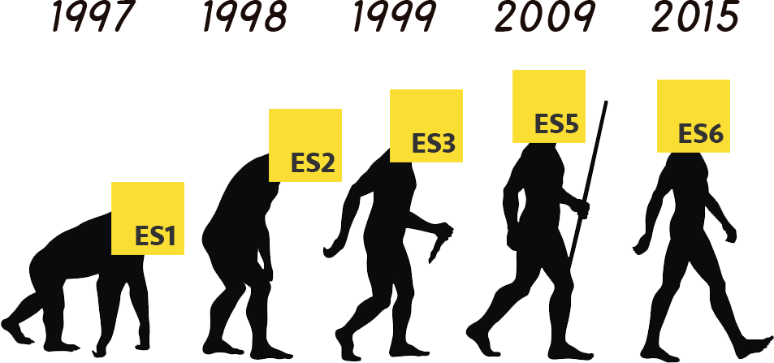
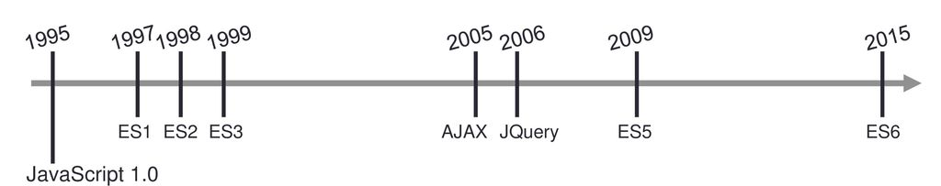
Part 2
ECMAScript
Notes:
1997년 ECMAScript1을 시작으로 2015년 ECMAScript6까지 발전했고
ECMAScript6 이후에도 매년 새로운 개정안이 발표되고 있습니다.
2009년 ECMAScript5, 2015년 ECMAScript6 에서 많은 부분이 변경되었고 ECMAScript6를 표준으로 하는
JavaScript가 가장 많이 사용되고 있습니다.
1999년 ECMAScript3 에서 2009년 ECMAScript5 사이에
ECMAScript4가 보이지 않는데요

Slide 12


Part 2
ECMAScript
ECMAScript4
Notes:
ECMAScript4 이전 규격에서 변경점이 많았고
마이크로스프트사의 인터넷익스플로러가 참여하지 않으면서
표준이 합의되지 못하고 폐기되었습니다

Slide 13

Part 2
ECMAScript
2008
Chrome 등장
Notes:
ECMAScript의 개정안 발표가 더디게 진행되고 있던
2008년 강력하고 빠른 자바스크립트 엔진을 탑재한 크롬이 등장하면서
다른 브라우저들도 성능 개선의 압박을 느끼게 되었습니다.
그 결과로 ECMA 표준에 대한 논의가 다시 시작되게 되었고 2009년 ECMAScript5 개정안이 발표되게 됩니다.

Slide 14
Part 2
ECMAScript
배열 forEach, filter, some
Object의 getter/setter
JSON 지원
Strict 모드 지원
let , const 추가
Promise 도입
Arrow 문법 지원
Module import/export
Notes:
배열에 forEach, map, filter, reduce, some, every와 같은 메소드 지원
Object에 대한 getter / setter 지원
JSON 지원 ( 과거에는 XML을 사용하다가, json이 뜨면서 지원하게 됨 )
조금 더 깐깐한 문법검사인 strict 모드 지원
하는 것이 ECMAScript5의 특징이고
ECMAScript6는
let , const 추가되고
Promise 도입되었습니다
Arrow 문법 지원하고
Module import/export 기능 등이 ECMAScript6의 특징입니다.

Slide 15




Part 3
Vanilla JS
해외 소프트웨어 세계에서는 바닐라(vanilla) = 일반(Plain)을 의미
Notes:
다음은 바닐라 자바스크립트 입니다.
바닐라 자바스크립트는 다른 라이브러리나 프레임워크를 사용하지 않은 순수한 자바스크립트를 의미하는데요
해외 소프트웨어 세계에서는 바닐라가 플레인을 의미한다고 합니다.
라이브러리나 프레임워크를 쓰지 않기 때문에 당연히 다른 라이브러리나 프레임워크를 사용했을 때보다
빠르고 호환성이 좋은 장점이 있습니다.

Slide 16
Part 3
Vanilla JS
스마트폰의 대두
JavaScript의 발전
jQuery Free
스마트폰의 CPU, 메모리의 한계
Node.js의 등장으로 백엔드 언어로 발전
오랫동안 큰 사랑을 받은 jQuery는 무겁고 느리다
아무것도 붙이지 않은 JavaScript 가 성능이 좋다!
Notes:
바닐라 자바스크립트가 떠오르는 이유 여러가지 이유가 있습니다.
스마트폰이 많이 사용되면서 한정적인 스마트폰의 CPU, 메모리 자원을 소비하면 안되고
자바스크립트가 발전하면서 백엔드 언어로 사용이 되고 있습니다
그리고 오랫동안 큰 사랑을 받은 jQuery 는 무겁고 느리다는 단점이 있습니다.
이외에 여러가지 이유가 있지만 간단하게
아무것도 붙이지 않은 JavaScript가 성능이 좋다는게 바닐라JavaScript를 사용하는 이유입니다.

Slide 17
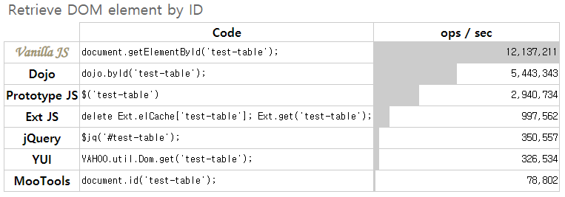
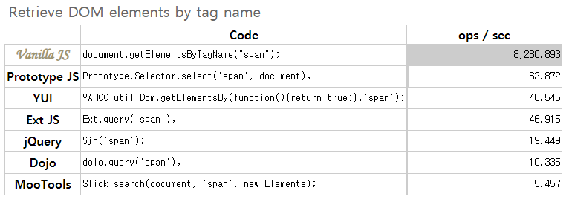
Part 3
Vanilla JS
12,137,211 / 350,557
34.6 배
8,280,893 / 19,449
425.8 배
Notes:
저희가 많이 사용하는 jQuery 와 비교했을 때
아이디로 객체를 검색하는 기능은 약 35배
네임으로 객체를 검색하는 기능은 약 425배나 차이 나는데
저도 이렇게 까지 속도 차이가 나는지 몰랐었는데
바닐라 자바스크립트의 빠르다는 것을 알 수 있습니다.

Slide 18
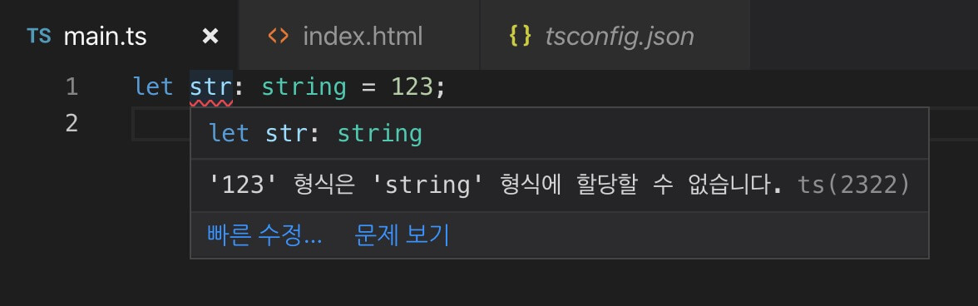

Part 4
TypeScript
타입스크립트는 무엇인지?
Type
변수가 지정된 타입의 값 만 가질 수 있다.
규모가 큰 프로젝트에서 효과적이다.
Notes:
다음은 타입스크립트입니다.
타입스크립트가 무엇인가 하면
자바스크립트 변수에 타입을 가미한 언어입니다.
간단한 예시로 String로 타입이 선언된 변수에 정수형 값을 넣게 되면
정수형 값은 string 형식에 할당할 수 없다는 에러를 발생시키게 됩니다
변수가 지정된 타입의 값만 가질 수 있어서 규모가 큰 프로젝트에 적합하다고 볼 수 있습니다.

Slide 19
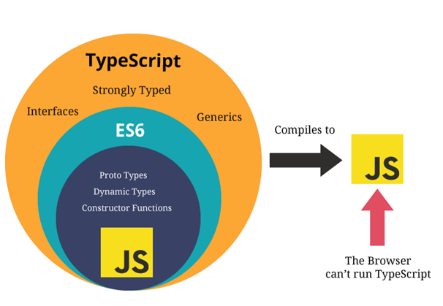
Part 4
TypeScript
타입스크립트는 무엇인지?
Type
JavaScript 의 Superset(상위집합)
Notes:
타입스크립트는 자바스크립트의 수퍼셋, 상위 집합이라고 불리는데요
자바스크립트의 표준인 ECMAScript의 모든 기능 이외에 추가적으로 인터페이스, 강력한 타입, 제네릭 기능을 지원하는 언어입니다.
브라우저는 타입스크립트는 실행시키지 못하는데요
그래서 비쥬얼스튜디오와 같은 툴에서 타입스크립트로 작성하면 자바스크립트로 컴파일 되어 동작하게 됩니다.

Slide 20
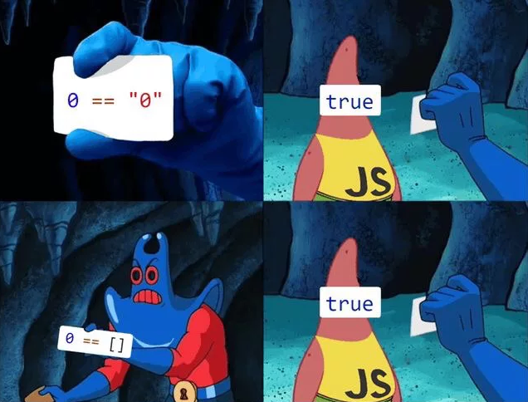
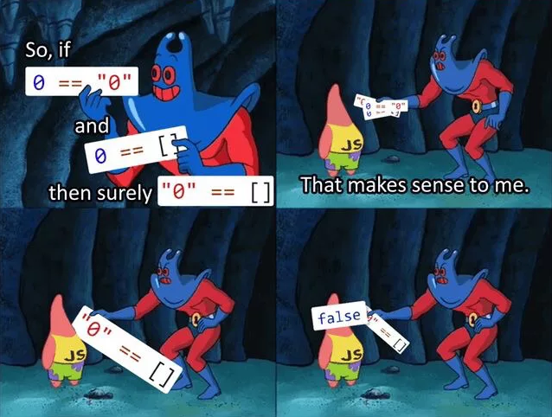
Part 4
TypeScript
타입스크립트를 왜 사용해야 하는지?
Notes:
자바스크립트 말고 타입스크립트를 왜 사용해야 하는지에 대해서는 그림으로 잘 설명되는데요
정수 0 과 문자 0 은 비교하면 true
정수 0과 빈배열을 비교해도 true
그런데 문자 0 과 빈배열을 비교하면 false 입니다.
자바스크립트는 프로젝트의 규모가 커지면 그림과 같이 비교하는 연산 뿐만 아니라 다양한 연산에서
문제를 발생시킬 수 있고 또 이런 타입에 대한 문제는 찾기 어렵기 때문에 타입스크립트를 통해 자바스크립트의 단점을 개선할 수 있습니다.

Slide 21



Part 4
TypeScript
타입스크립트 지원하는 다양한 프레임워크
Notes:
타입스크립트는 다양한 프레임워크에서 사용이 가능합니다.
Google의 Angular프레임워크 뷰 js Facebook의 리액트
데스크탑용 앱을 제작하는 일렉트론
하이브리드앱을 제작하는 아이오닉등 다양한 프레임워크에서
타입스크립트를 주력 언어로 지원하고 있고 많은 프로젝트들이 타입스크립트로 개발이 되고 있습니다.
지금까지 자바스크립트부터 타입스크립트까지 발표를 마치겠습니다.

Slide 22

보 안 교 육

